Slide 1
Smart spesialisering
Generell presentasjon, til alle som kan ha nytte av den

Slide 2
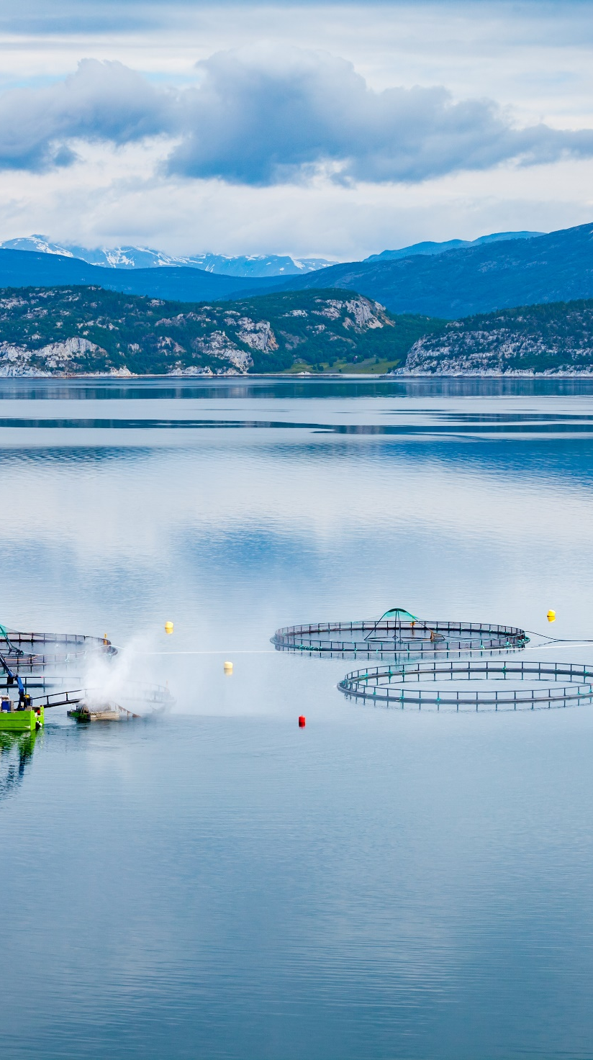
Smart spesialisering er metode for regionalt differensiert næringspolitikk
ta utgangspunkt i regionens spesialiseringer
utfra disse, finne fram til og utvikle nye nisjer for næringsutvikling der regionen kan bli konkurransedyktig
prioritere utvikling av og rundt mulige nye nisjer og næringsområder
Notes:
Viktig: Spesialiseringene er mye mindre enn bransjer/hele næringer. Det er innen små deler av en næring at en region har egne spesialiseringer. Ikke innenfor energi generelt, men noe innenfor der. Og det er utfra disse at man kan differensiere videre

Slide 3

  EU-kommisjonen: Smart spesialisering er en suksess
EU vil videreføre arbeidet med smart spesialisering etter 2020
  Tematiske plattformer for samarbeid mellom regioner og på tvers av land
  Samordning av aktiviteter og virkemidler
  Betydningen av kompetanse (→FoUoIoK)
  Smart spesialisering for alle regioner, også de som henger etter
  Resultater viktig
Notes:
Notat september 2017
Smart spesialisering har vært en suksess og EU vil fortsette å benytte dette rammeverket videre
EU legger sterk vekt på samarbeid mellom regioner og på tvers av land utfra prioriteringene i smart spesialisering
EU legger vekt på samordning av ulike aktiviteter og virkemidler
EU kobler betydningen av kompetanse tydelig inn i arbeidet med å implementere smart spesialiseringsstrategiene
EU legger vekt på smart spesialisering både for at alle regioner skal bygge på sine styrker og videreutvikle disse og for å bistå regionene som henger etter slik at disse kan komme opp på nivå med andre regioner

Slide 4
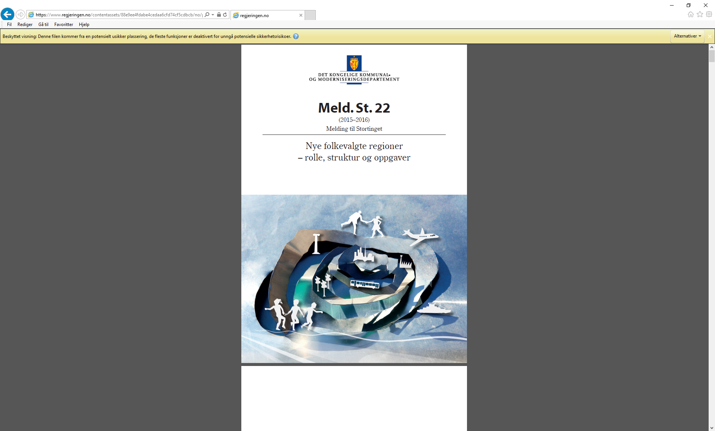

KMD har utviklet norsk veileder
Ønske fra fylkeskommunene i 2015 at KMD fremmer smart spesialisering
Tiltak i stortingsmelding 18
"Samfunnsutviklerrollen innebærer ansvar for å skape en helhetlig og ønsket utvikling i egen region."
Hovedmålgruppe: administrasjonen i FK som utvikler og gjennomfører regionale planer for næringsutvikling

Slide 5



Veilederen er utviklet gjennom samarbeid
Referansegruppe:
Wenche Fresvik, Agder, Oddny Wiggen, Møre og Romsdal, Tim Moseng, Nordland, Erik Lagethon, Oppland, Kari Jøsendal, Rogaland, Lars Hustveit, Sogn og Fjordane, Magne Reiersen, Telemark, Synnøve Lode, Troms, Gleny Foslie, Trøndelag, Steinar Normann, Østfold, Jon Petter Arntzen, Østlandssamarbeidet, Halvor Flatland, Innovasjon Norge, Trine Steen, Forskningsrådet.
Åpen innspillsrunde og innspillsmøte.
Takk til alle som har bidratt!
Gi gjerne tilbakemeldinger til veilederen og nettsiden, se kontakinfo på www.regjeringen.no/smartspesialisering

Slide 6
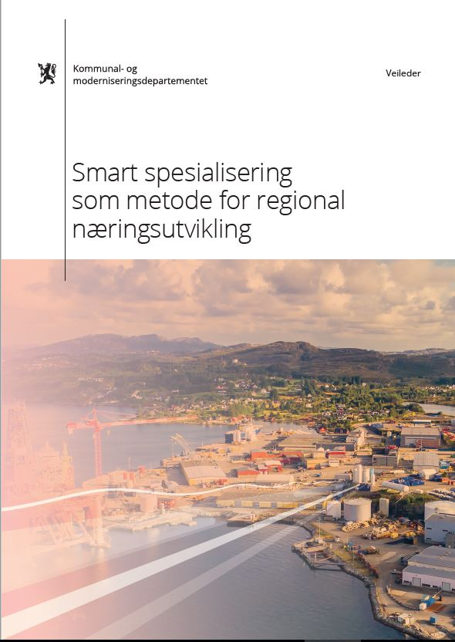
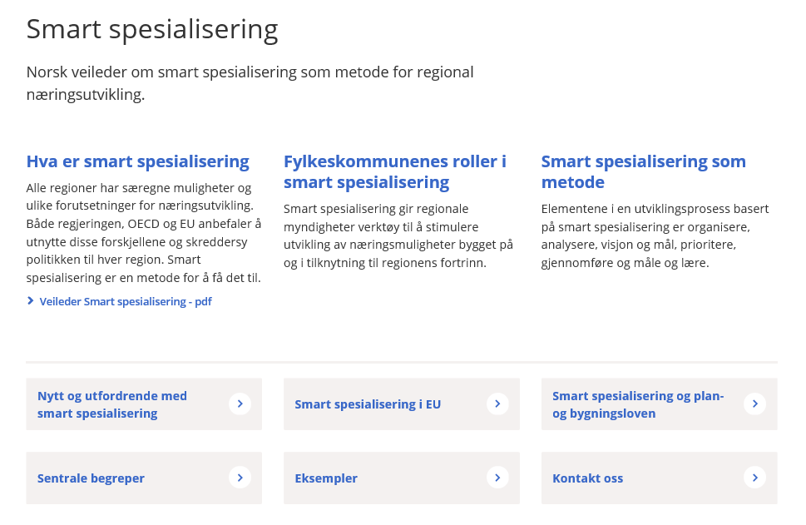
Veileder og nettsted
www.regjeringen.no/smartspesialisering

Slide 7
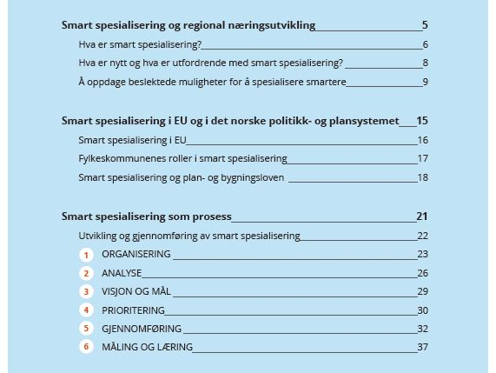
Veileder med tre deler

Slide 8
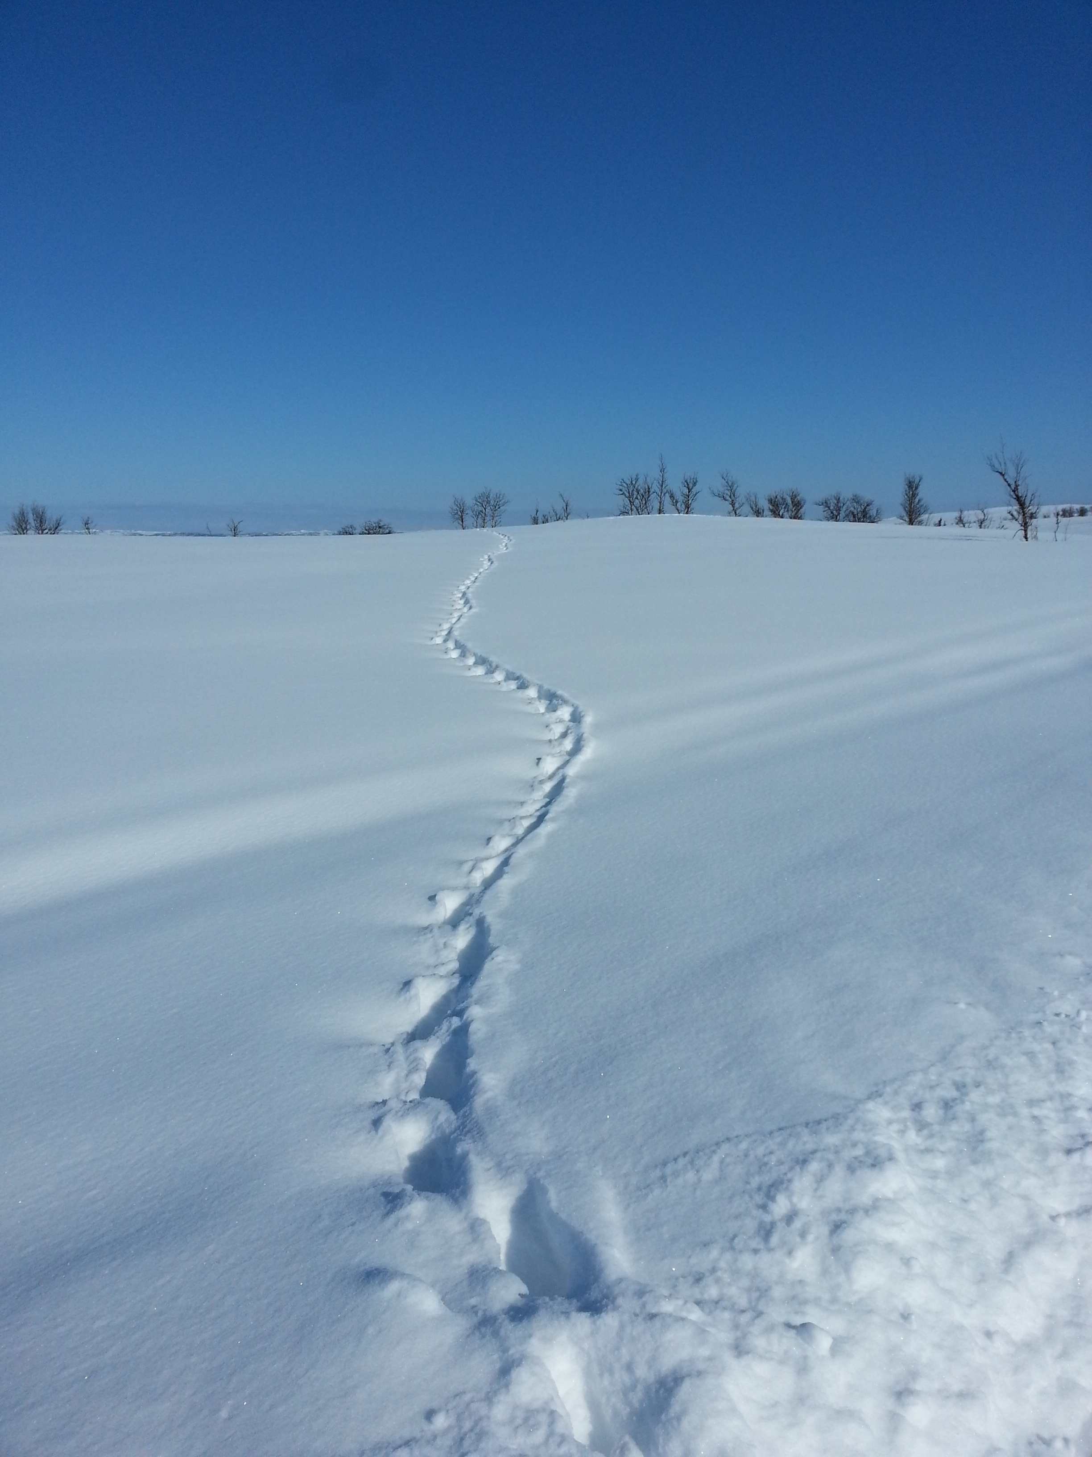
Smart spesialisering på norsk

Slide 9
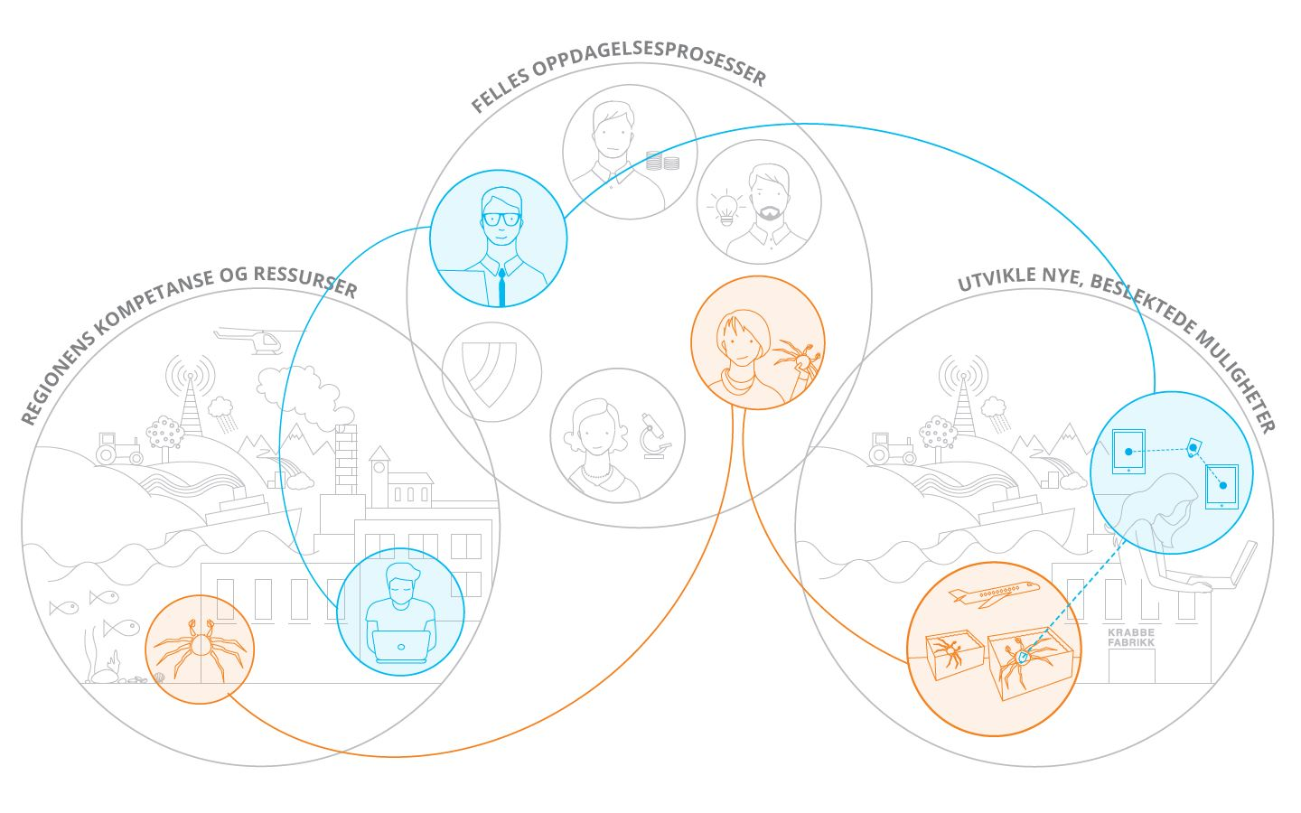
Et tenkt eksempel
Et tenkt eksempel
Notes:
Tenkt og enkelt eksempel
Eksempet er beskrevet i veilederen
Målet er ikke 1-2 ny bedriften, men et nytt næringsområde
underleverandører, tilgrensende næringer, etc.

Slide 10
Mulige veier å undersøke videre
– Eksempel sjømat i Nordland
Spesialiseringen sjømat | Eksempel på mulige veier å undersøke videre for oppdagelser
Innenfor sjømat | Hvilke muligheter finnes for klatring i verdikjeden sjømat? Hvor ligger det potensialer for å bygge merkevarer og produsere mer bearbeidede produkter og kunnskapsbaserte tjenester?
Mellom sektorer i sjømat (eks. fangst –oppdrett) | Hvilke sektorer innen sjømat er særlig sterke i regionen? Kan disse lære av hverandre? For eksempel, hva kan fangst lære av oppdrett om hvordan verdikjeden må organiseres for å få mer igjen fra markedet?
Sirkulær økonomi, sjømat | Hva slags avfall skaper sjømatindustrien i regionen? Blir dette avfallet benyttet til noe andre steder? Kan man se for seg potensialer for å benytte hele eller deler av dette avfallet til noe?
Nye verdikjeder i sjømat | Kan alger bli utgangspunkt for en ny, lønnsom verdikjede? Hva er produktene alger kan brukes til? Hvor er markedene og hva krever de? Hva skal til for å utvikle denne verdikjeden? Hvem og hvor er konkurrentene? Hva er farene? Finnes det aktører som er villige til å satse? Hvordan kan det offentlige legge til rette for alger som nytt næringsområde?
Mellom sjømat og opplevelser | Fisk er både opplevelse og mat. Hvordan kan fisk og fiske og fiskeri gi nye muligheter i reiselivs- og opplevelsesnæringene? Hvordan kan reiseliv- og opplevelsesnæringene være gunstige for sjømatindustrien?
Mellom sjømat og industri | Hvilke muligheter gir digitalisering og automatisering til sjømatnæringen? Har regionen kompetanse i de sterke industrinæringene, for eksempel innen digitalisering og automatisering, som kan gi særlige konkurransefortrinn til sjømatindustrien?
Leverandørutvikling, sjømat | Hvilke leverandørmarkeder er mulige å utvikle videre? Kan sjømatnæringens leverandører også levere til maritim sektor, eller til oppdrett? Er det nye leverandørmarkeder der regionen kan ha særlige fortrinn?
Notes:
Veileder s.30

Slide 11
Fylkeskommunens roller i smart spesialisering
Tilby analyser av regionens ressurser, muligheter, fortrinn og utfordringer
Legge til rette for dialog og samarbeid, få med ulike aktørgrupper
Fasilitere: Legge til rette for samarbeid mellom næringsliv og forskning og mellom private og offentlige aktører. Åpent diskutere muligheter og problemer, bygge videre på deltagernes forslag
Prioritere innsats og ressurser og informere offentlig og tydelig hvorfor gjør disse valgene og prioriteringene
Ta risiko ved å satse på sektorer som ikke allerede er etablert
Tilpasse eller utvikle aktiviteter og virkemidler, aktivt støtte oppunder nye muligheter gjennom reguleringer, investeringer i infrastruktur og kunnskap, tilrettelegge tiltak og virkemidler, delta i strategiske allianser osv.
Synliggjøre regionens potensial og posisjon nasjonalt og internasjonalt
Bringe inn nasjonale og internasjonale blikk, for å se regionens plass i Norge og verden
Følge med, lære av og evaluere
Notes:
Se veileder s.17
Veilederen handler mye om fylkeskommunens roller i smart spesialisering
Tilby analyser
Legge til rette for dialog og samarbeid, åpent diskutere muligheter og problemer og bygge videre på deltagernes forslag –i EDP. Og EDP skjer ikke en gang ila en planprosess og så er man ferdig. Det er en mer eller mindre kontinuerlig øvelse.
Prioritere innsats og ressurser –når man først har valgt å satse på en utviklingsretning så må man sette inn ressurser på det. Ikke alt på en gang, men dog. Inntil det eventuelt viser seg å være feil.
Vise tydelig hvorfor gjør valg og prioriteringer –transparens, tillit, alle kan ikke få
Satse på sektorer som ikke allerede er etablert –det som faktisk er nytt
Ta risiko –det er risikabelt å satse på noe nytt
Tilpasse eller utvikle virkemidler og aktiviteter –mange ulike sektorer og virkemidler og prosjekter og aktiviteter kan bygge oppunder den samme utviklingen
Følge med, lære av og evaluere –læring, måling og evaluering må være integrert i prosessen. Man må være tydelig på at det kan gå galt. Da er det mindre ille hvis det faktisk gjør det.
Det var dagens teaser!

Slide 12
Gammel vin på nye flasker?
Prøver å møte tidligere utfordringer som
  Mangel på (inter)nasjonalt perspektiv
  For mye offentlig involvering og for lite næringslivsengasjement
  Mangel på analyse av regionenes muligheter og fordeler
  Forsøk på å "plukke vinnere"
  Kopiering av suksessrike regioner
Dette er fallgruver man også kan havne i med smart spesialisering. Men som andre fallgruver hjelper det å være oppmerksom på dem, og det er lagt inn mekanismer som kan hjelpe til å unngå dem.
Notes:
Se veiledere s.8
Prøver å møte tidligere utfordringer som
Mangel på (inter)nasjonalt perspektiv
For mye offentlig involvering og for lite næringslivsengasjement.
Mangel på analyse av regionenes muligheter og fordeler
Forsøk på å "plukke vinnere"
Kopiering av suksessrike regioner
Dette er fallgruver man også kan havne i med smart spesialisering. Men som andre fallgruver hjelper det å være oppmerksom på dem, og det er lagt inn mekanismer som kan hjelpe til å unngå dem.

Slide 13
Smart og vanskelig
Offentlige myndigheter kan ikke på egenhånd gjennomføre en strategi for smart spesialisering. Næringslivets engasjement er avgjørende.
Det er ikke mulig å analysere seg fram til hva som bør bli regionens framtidige prioriteringer, analysene inngår som et element i oppdagelsesprosesser.
Oppdagelsesprosessene er innovative prosesser. Det er ikke mulig å bestemme utfallet av prosessen, og det vil alltid være risiko for å feile.
Det er krevende å få til dialogen med forskning og næringsliv, og dialogen blir ikke enklere om organisasjoner, institusjoner og innbyggere skal bli involvert.
Det er krevende å velge og prioritere, og lettere å vedta næringsnøytrale planer.
Den fasiliterende pådriverrollen krever kompetanse som tidligere ikke har blitt vektlagt i offentlig sektor.
Det er utfordrende å få til åpen og transparent dialog og sikre at ikke enkeltinteresser får fordeler uten at det er godt begrunnet.
Notes:
Veileder s.8
Offentlige myndigheter kan ikke på egenhånd gjennomføre en strategi for smart spesialisering. Næringslivets engasjement er avgjørende
Det er ikke mulig å analysere seg fram til hva som bør bli regionens framtidige prioriteringer, analysene inngår som et element i oppdagelsesprosesser
Oppdagelsesprosessene er innovative prosesser. Det er ikke mulig å bestemme utfallet av prosessen, og det vil alltid være risiko for å feile
Det er krevende å få til dialogen med forskning og næringsliv, og dialogen blir ikke enklere om organisasjoner, institusjoner og innbyggere skal bli involvert
Det er krevende å velge og prioritere, og lettere å vedta næringsnøytrale planer
Den fasiliterende pådriverrollen krever kompetanser som tidligere ikke har blitt vektlagt i offentlig sektor
Det er utfordrende å få til åpen og transparent dialog og sikre at ikke enkeltinteresser får fordeler uten at det er godt begrunnet

